Slide 1

MERCADO DE TRABALHO NO BRASIL
Números para pensar o FGTS
Seminário
“A contribuição do FGTS para as políticas públicas”
Novembro de 2016
Clemente Ganz Lúcio
Diretor Técnico do DIEESE
clemente@dieese.org.br
www.dieese.org.br

Slide 2
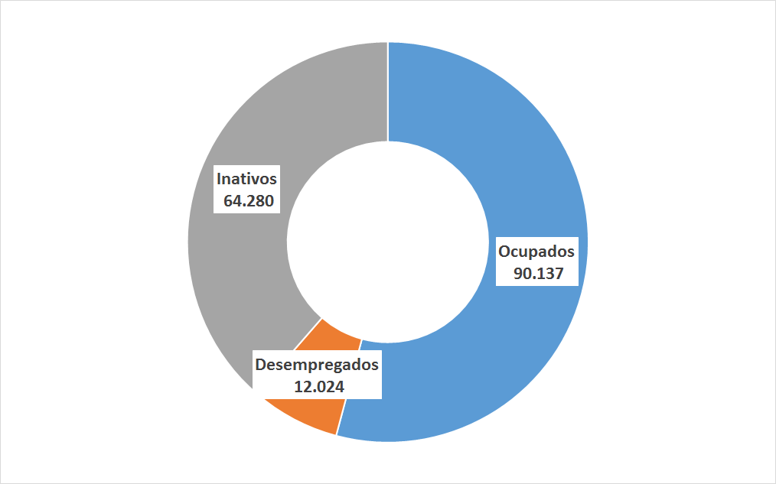
Mercado de Trabalho Brasileiro
(agosto/2016)
Distribuição da População em Idade Ativa, segundo condição de atividade
Em mil pessoas
PIA
166.441 mil
Força de Trabalho
102.161 mil
Taxa de desocupação
11,8%
Setor Privado C/ Carteira | 38%
Setor Privado S/Carteira | 11%
Empregados Domésticos | 7%
Setor Público | 13%
Empregadores | 4%
Conta-própria | 25%
Trabalhadores Familiares | 2%
Fonte – Pnad Continua/IBGE

Slide 3
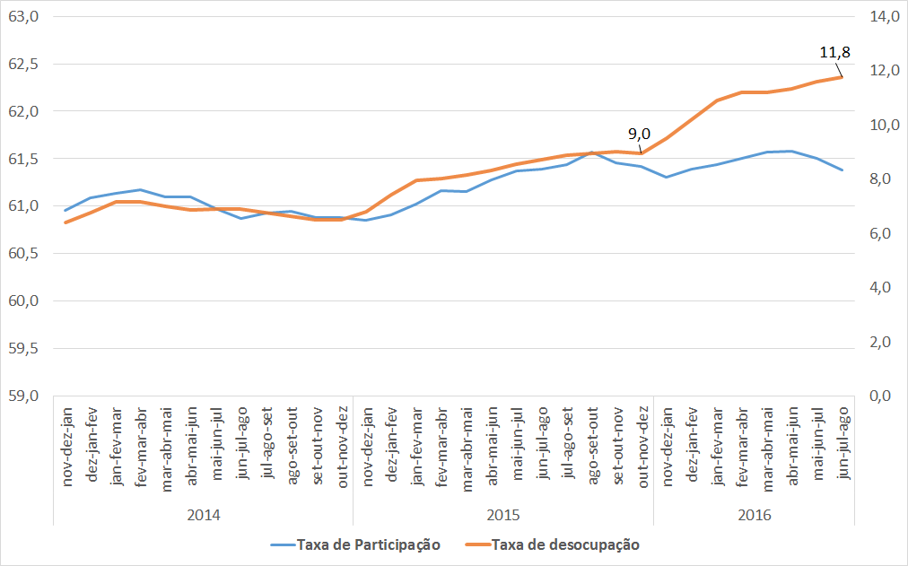
Taxa de Participação e Taxa de Desocupação
Brasil – Trimestres Móveis (jan./2014 a ago./2016)
%
O desemprego nacional segue em ascensão ao longo do 2º semestre. Embora em marcha menos intensa à observada no 1º semestre.
Fonte – Pnad Continua/IBGE

Slide 4
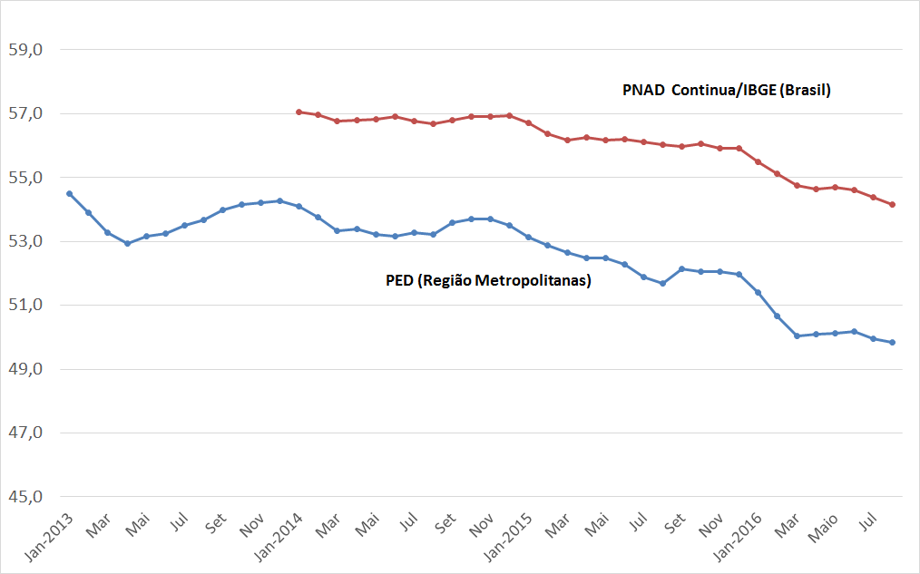
Proporção da população ocupada na População em Idade Ativa
Brasil e áreas Metropolitanas – Jan. 2013 a Ago./2016
Patamares diferenciados e tendências muito semelhantes, as pesquisas domiciliares apontam declínio da taxa de ocupação.
Fonte – Pnad Continua/IBGE e SPED (DIEESE/SEADE –Convenios Regionais e MT)

Slide 5
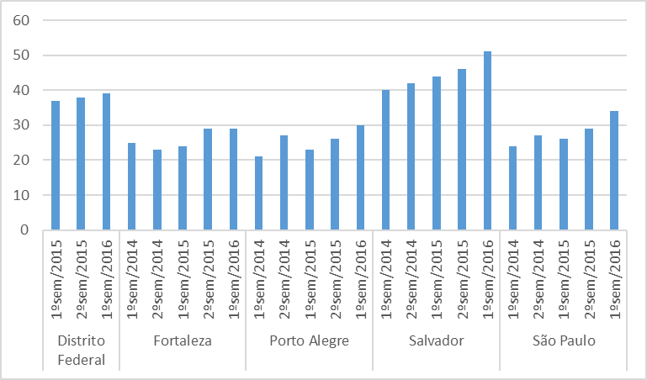
Tempo Médio Despendido na Procura por Trabalho
Regiões Metropolitanas Selecionadas
Jan/2014 a Ago./2016
Em semanas
SPED (DIEESE/SEADE –Convênios Regionais e MT)

Slide 6
Taxas Desemprego Aberto
Países Selecionados
(2º Trimestre de 2016)
%
* 1º Trimestre de 2016
** Agosto de 2016
Fonte – OCDE e Pnad Continua/IBGE

Slide 7
Taxas Desemprego Aberto
Países Selecionados
(jan./2014 a ago./2016)
%
Tendência de queda, exceto Brasil
* Para Grécia e Reino Unido são dados do 1º Trimestre de 2016; para Brasil, dado de agosto de 2016
Fonte – OCDE e Pnad Continua/IBGE

Slide 8
Desempenho do mercado celetista - Caged

Slide 9
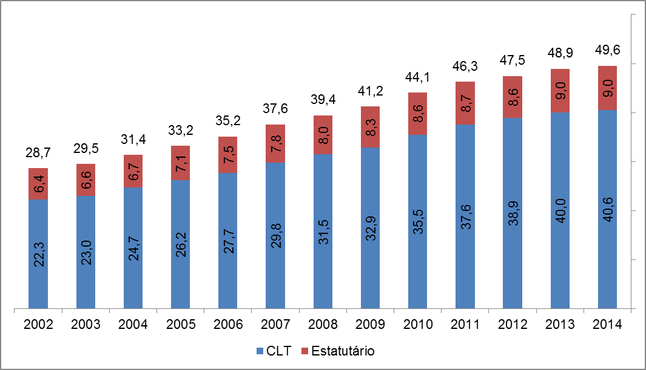
Evolução do mercado de trabalho formal (em milhões de vínculos)
Incorporação de mais de 20 milhões de vínculos formais no período, em um ritmo de 4,7% ao ano, em média
Segmento celetista aumentou a participação de 77,8% para 81,8%, entre 2002 e 2014
Fonte: Rais (MTb). Elaboração: DIEESE.

Slide 10
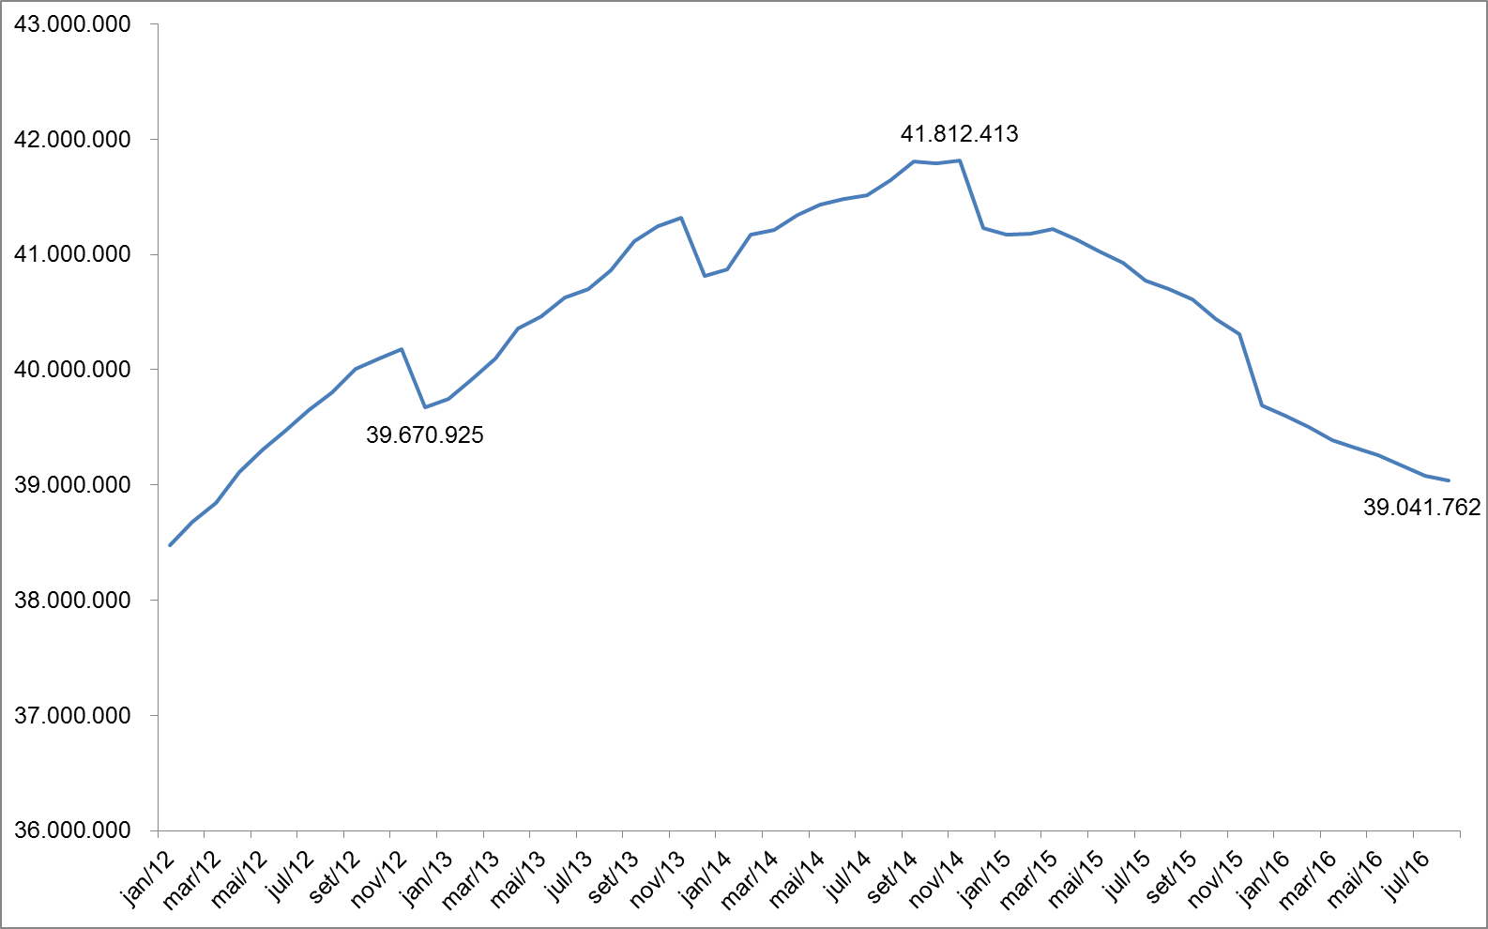
Evolução do estoque celetista
Brasil, jan/2012 a ago/2016
Fonte: Caged. MT
Elaboração: DIEESE
Obs: Contém as declarações fora de prazo. Dados extraídos em 07/10/2016.
Notes:
Acentuada queda do estoque de empregos celetistas a partir do início de 2015 (após o ajuste anual de dezembro de 2014). Estoque volta ao patamar observado no final de 2012.

Slide 11
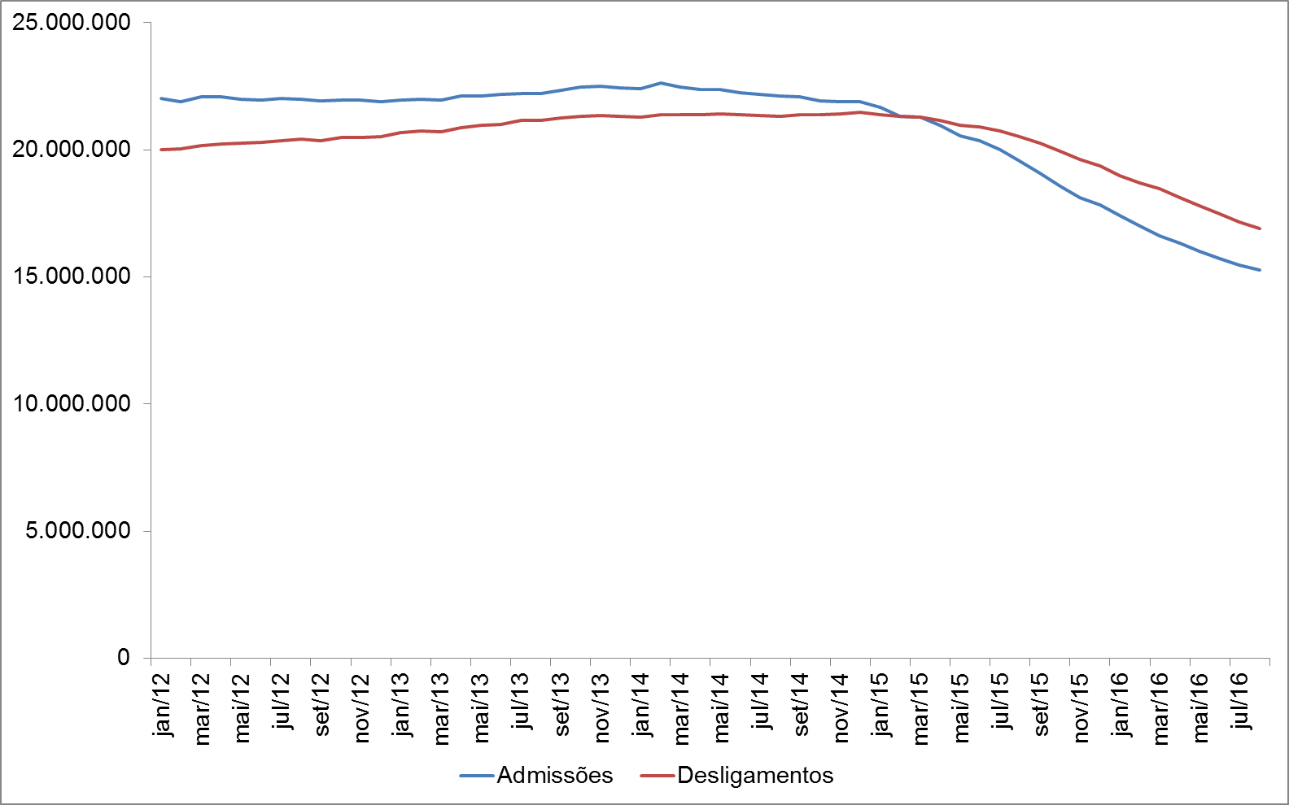
Admissões e desligamentos acumulados em 12 meses
Brasil, jan/2012 a ago/2016
Fonte: Caged. MT
Elaboração: DIEESE
Obs: Contém as declarações fora de prazo. Dados extraídos em 07/10/2016.
Notes:
O saldo negativo do Caged desde abril de 2015 tem sido resultado de um volume de desligamentos superior ao volume de admissões, porém com queda de ambos os indicadores, com maior intensidade das admissões. Ou seja, a não reposição dos trabalhadores desligados é o que contribui para o desemprego.

Slide 12
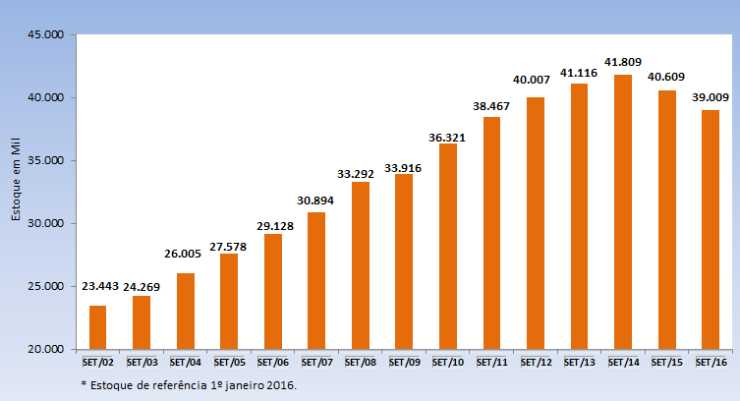

BRASIL - ESTOQUE DE EMPREGO FORMAL - COM AJUSTES – MESES DE SETEMBRO DE 2002 A 2016
Em razão da queda, o estoque de empregos formais no país decaiu para 39,0 milhões de vínculos trabalhistas. No mesmo mês de 2015, o estoque nacional era de 40,6 milhões, uma redução de 1,6 milhões nos últimos doze meses.
CADASTRO GERAL DE EMPREGADOS E DESEMPREGADOS – CAGED

Slide 13
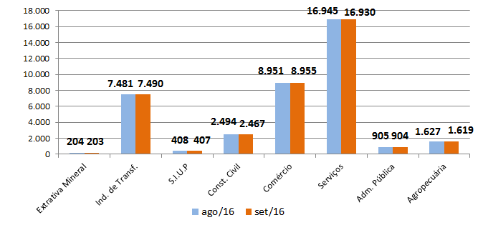
BRASIL – ESTOQUE* DE EMPREGO POR SETOR DE ATIVIDADE ECONÔMICA – SETEMBRO 2016
* Em mil
* Variação relativa % é o estoque do mês corrente dividido pelo estoque do mês anterior.
CADASTRO GERAL DE EMPREGADOS E DESEMPREGADOS – CAGED

Slide 14
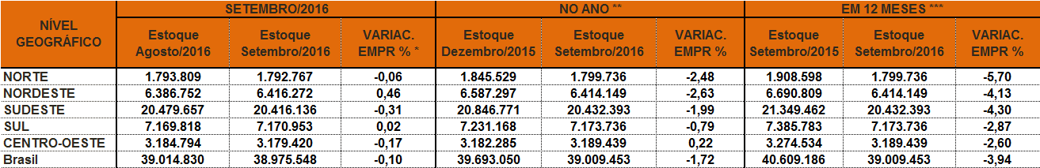
BRASIL – ESTOQUE DE EMPREGO POR GRANDES REGIÕES – SETEMBRO 2016
FONTE: MTb – CADASTRO GERAL DE EMPREGADOS E DESEMPREGADOS – LEI 4923/65
* A variação relativa % toma como referência o estoque do mês setembro/16 em relação ao estoque de agosto/16.
** A variação relativa % no ano toma como referência o estoque do mês setembro/16 em relação ao mês de dezembro/15.
*** A variação relativa % dos 12 meses toma como referência o estoque do mês setembro/16 em relação ao estoque setembro/15 .
CADASTRO GERAL DE EMPREGADOS E DESEMPREGADOS – CAGED

Slide 15
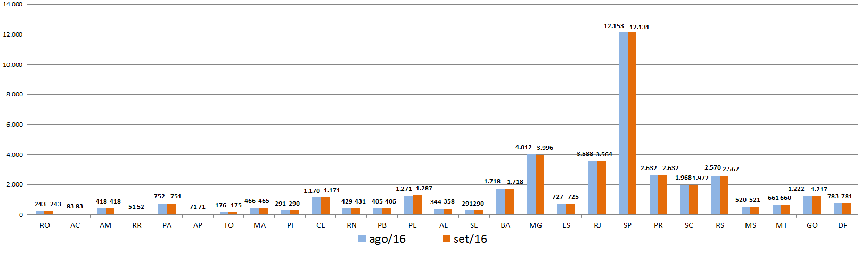
BRASIL – ESTOQUE* DE EMPREGO POR UNIDADE DA FEDERAÇÃO – SETEMBRO 2016
* Em mil
* A variação relativa % do emprego toma como referência o estoque do mês setembro/16 em relação ao estoque agosto/16.
CADASTRO GERAL DE EMPREGADOS E DESEMPREGADOS – CAGED

Slide 16
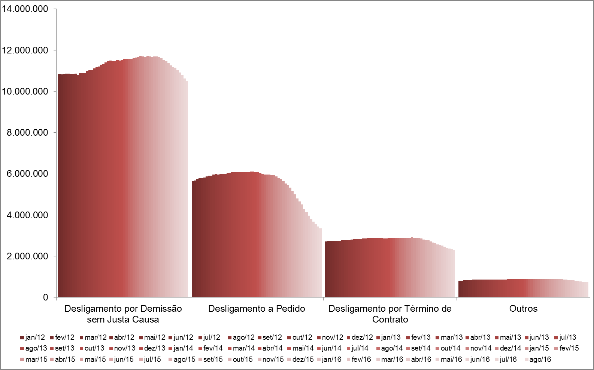
Desligamentos acumulados em 12 meses por tipo
Brasil, jan/2012 a ago/2016
Fonte: Caged. MT
Elaboração: DIEESE
Obs: Contém as declarações fora de prazo. Dados extraídos em 07/10/2016.
Notes:
O maior volume de desligamentos se deve à demissão sem justa causa. Verifica-se, também, uma redução importante dos desligamentos a pedido.

Slide 17
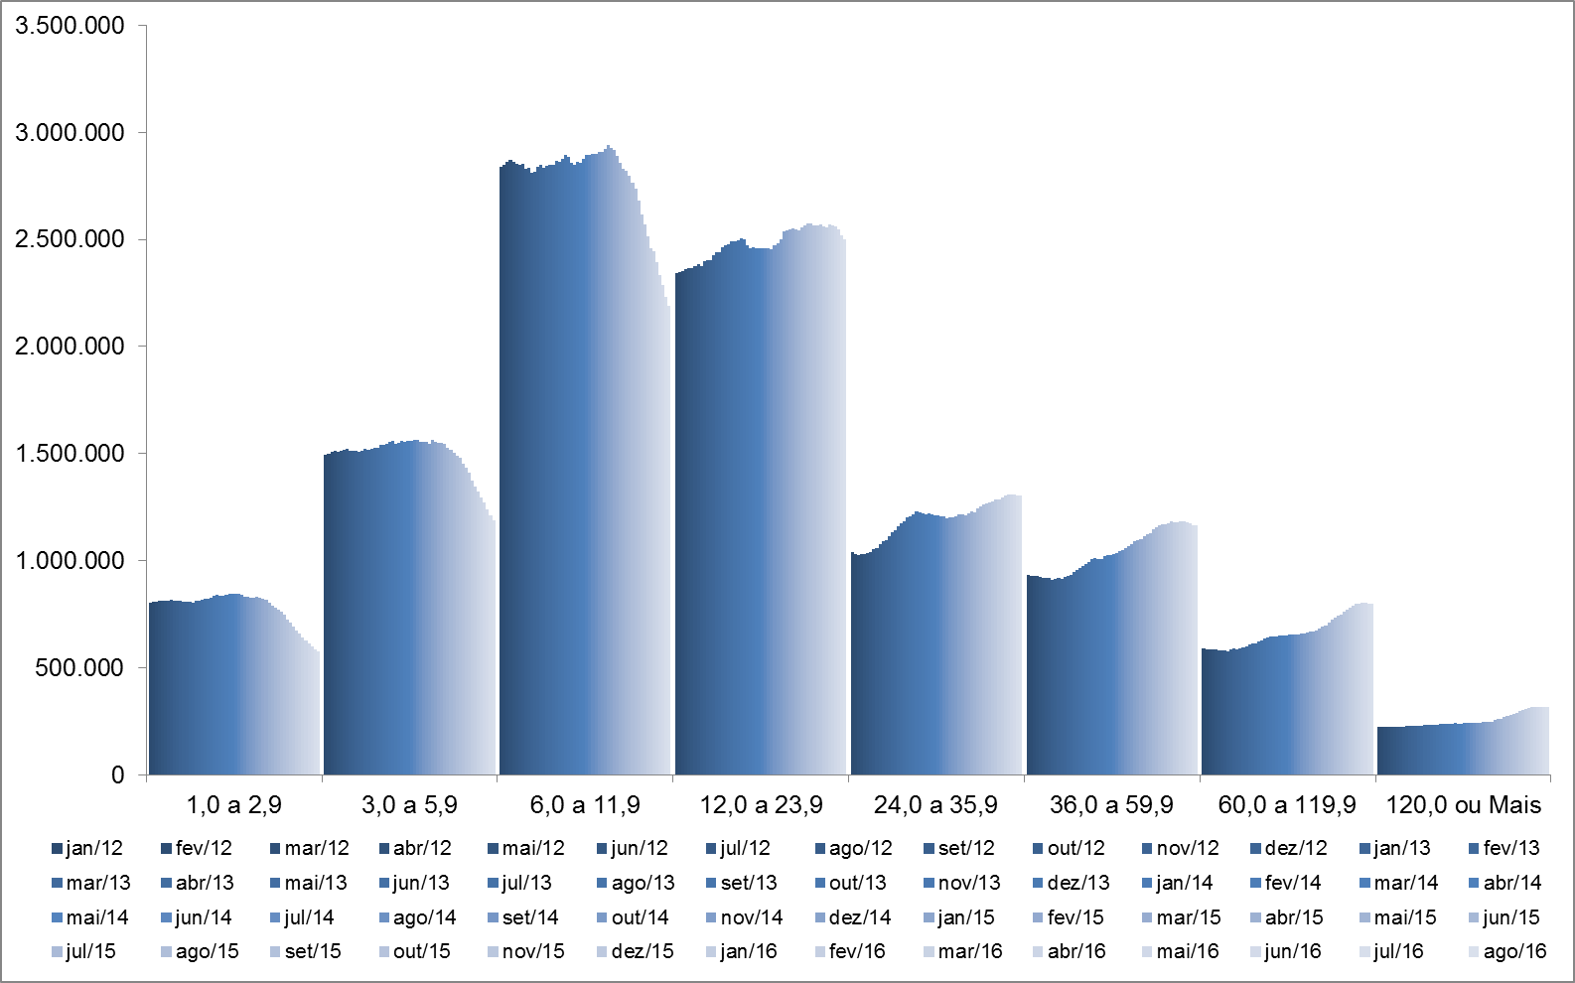
Desligamentos acumulados em 12 meses por faixa de tempo de emprego dos desligados sem justa causa
Brasil, jan/2012 a ago/2016
Fonte: Caged. MT
Elaboração: DIEESE
Obs: Não contém as declarações fora de prazo. Dados extraídos em 07/10/2016.
Notes:
Tendência de aumento do desligamento sem justa causa dos trabalhadores com maior tempo de permanência no emprego.

Slide 18
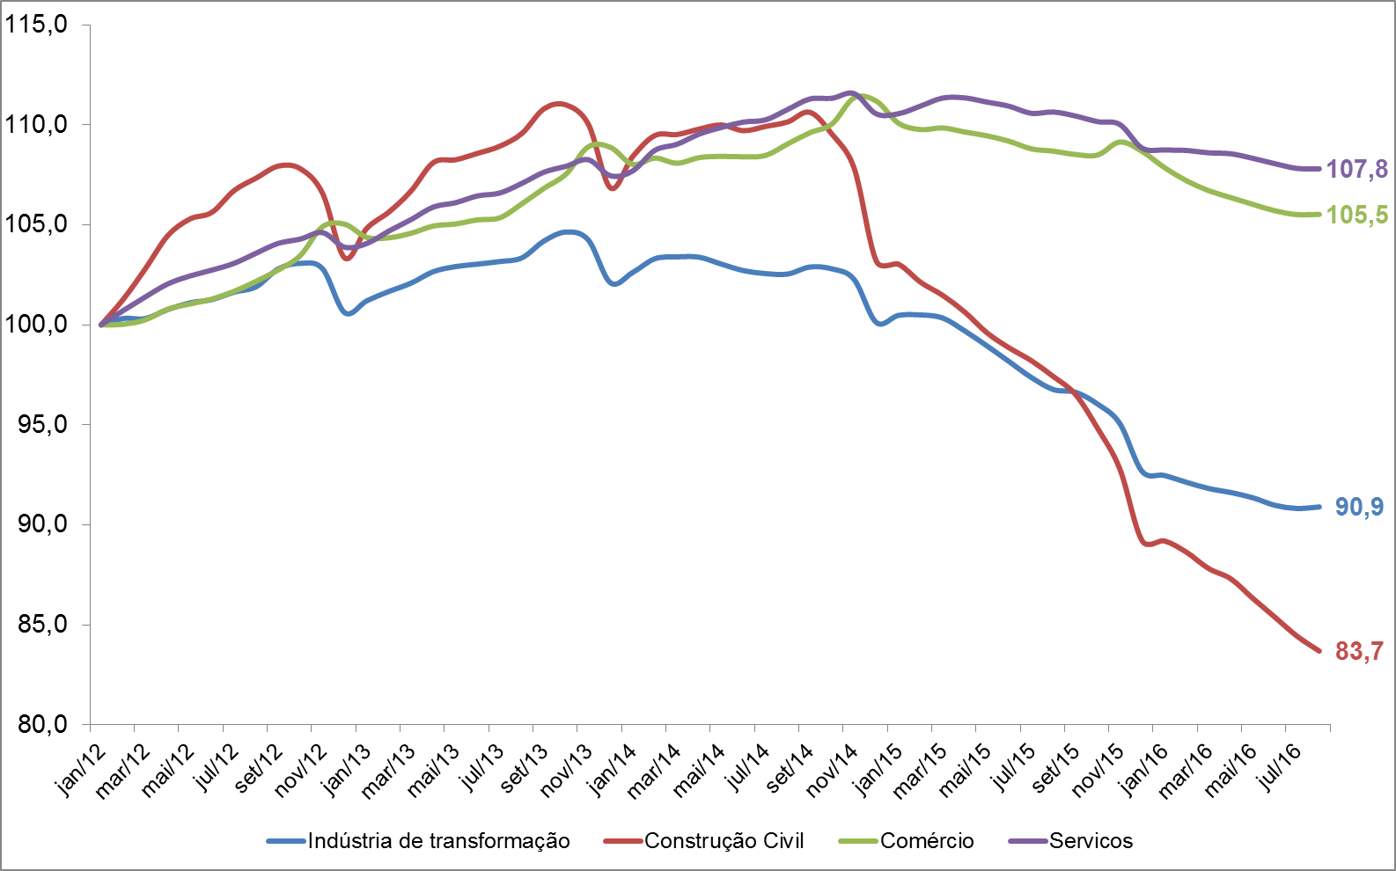
Índice do estoque celetista segundo setor de atividade econômica
Brasil, jan/2012 a ago/2016 (jan/2012=100)
Fonte: Caged. MT
Elaboração: DIEESE
Obs: Contém as declarações fora de prazo. Dados extraídos em 07/10/2016. Referem-se aos setores de maior participação no emprego celetista, excluindo-se os setores de Extrativa mineral, SIUP, Administração pública e Agropecuária, que respondem conjuntamente a cerca de 8% do estoque de empregos.
Notes:
Maior impacto dos setores da Construção civil, seguida da Indústria de transformação.

Slide 19
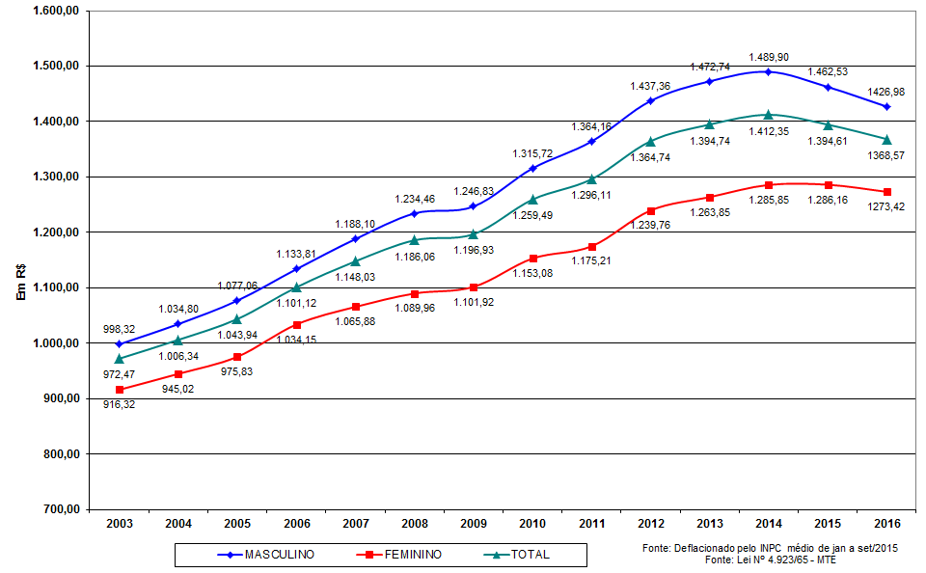
Evolução do Salário Médio Real (*) de Admissão por Sexo – Janeiro a Setembro de 2003 a 2016
CADASTRO GERAL DE EMPREGADOS E DESEMPREGADOS – CAGED

Slide 20
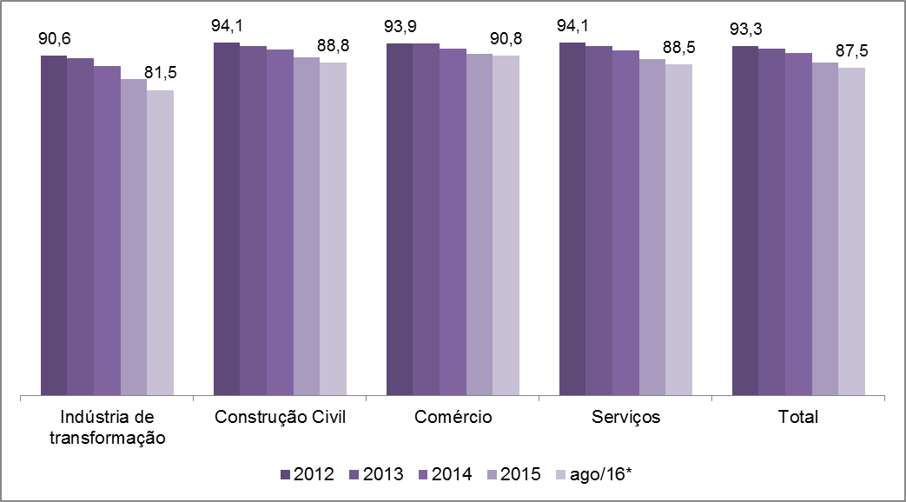
Relação salário admissão/salário desligamento por setor de atividade
Brasil, 2012 a ago/2016* (média anual)
Fonte: Caged. MT
Elaboração: DIEESE
Obs: Não contém as declarações fora de prazo. Dados extraídos em 07/10/2016.
(*) Dados acumulados em 12 meses
Notes:
A remuneração média de admissão é inferior à do desligamento, e a diferença vem aumentando ao longo do tempo.

Slide 21
Rotatividade
no mercado de trabalho

Slide 22
Rotatividade e flexibilidade no mercado de trabalho
Os vínculos estatutários, que são caracterizados pela estabilidade no emprego, existindo restrições ao desligamento imotivado pelo empregador.
É preciso analisar pormenorizadamente o desempenho do segmento celetista do mercado de trabalho, que é onde se realiza a movimentação contratual, principalmente através de decisões empresariais privadas, em particular a demissão sem justa causa, sendo que o setor público também se utiliza deste tipo de contratação para parte da sua força de trabalho.

Slide 23
Movimentação contratual no segmento celetista do mercado de trabalho - 2014
Total de vínculos no ano
65,8 milhões
Total de vínculos ativos em 31/12
40,6 milhões
Total de vínculos desligados no ano
25,3 milhões
Admitidos no ano
15,3 milhões
Advindos de exercícios anteriores
25,3 milhões
Admitidos no ano
11,1 milhões
Advindos de exercícios anteriores
14,2 milhões
Total de admitidos no ano (ativos + desligados)
26,4 milhões
Fonte: Rais (MTb). Elaboração: DIEESE.

Slide 24
Movimentação contratual no segmento celetista do mercado de trabalho
Fonte: Rais (MTb). Elaboração: DIEESE.

Slide 25
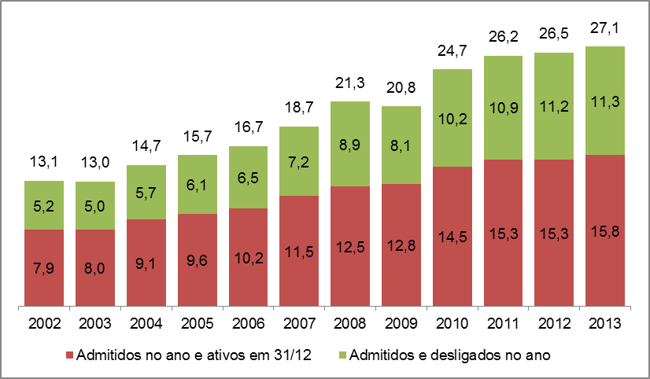
Evolução da movimentação anual dos vínculos celetistas admitidos no ano
Brasil - 2002 a 2014 (em milhões de vínculos)
Fonte: Rais (MTb). Elaboração: DIEESE.

Slide 26
Questões para reflexão
Qual o significado e o sentido desse fenômeno para a atividade econômica, para as relações sociais e para relações de trabalho em nosso país?
Qual é o impacto sobre os fundos públicos de proteção social?
O que ganham ou perdem as empresas, o setor público, os trabalhadores e a sociedade com a rotatividade?

Slide 27
Entendendo os números da rotatividade

Slide 28
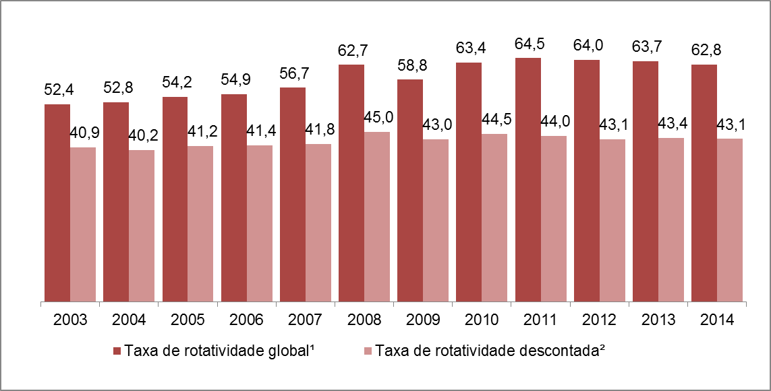
Taxas de rotatividade no segmento celetista do mercado de trabalho
Brasil, 2003 – 2014 (em %)
Fonte: Rais (MTb). Elaboração: DIEESE.
Nota: (1) Considera todos os motivos de desligamentos. (2) Exclui os desligamentos por falecimento, aposentadoria, transferência e demissão a pedido do trabalhador.

Slide 29
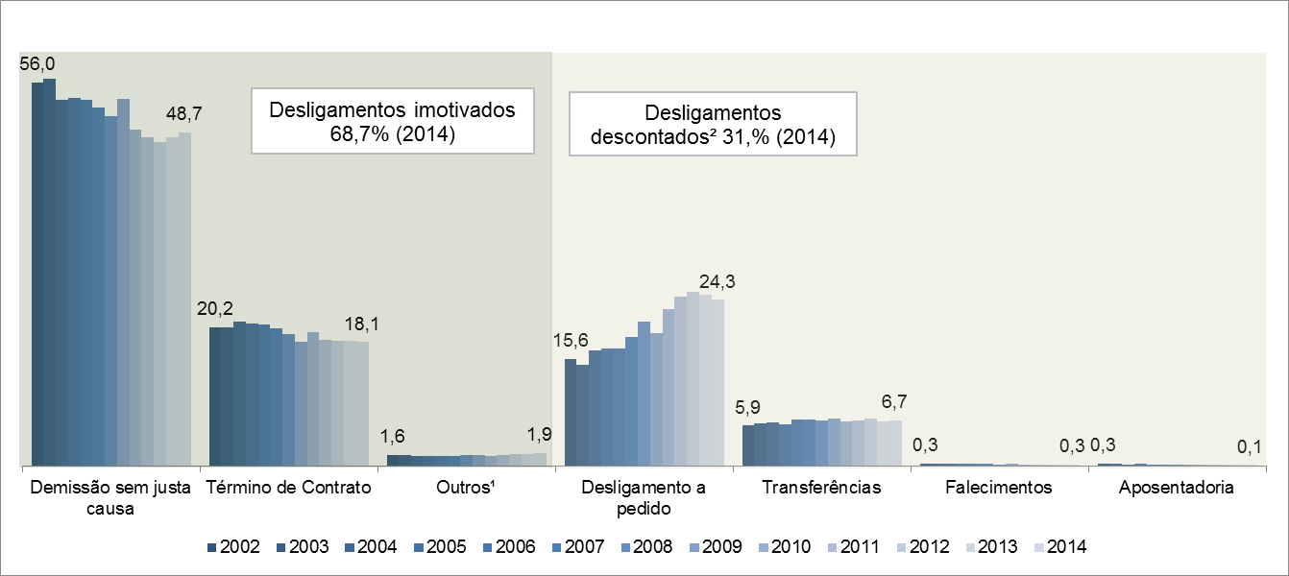
Distribuição dos desligamentos de vínculos celetistas no ano por causas
Brasil - 2002 a 2014 (em %)
Fonte: Rais (MTb). Elaboração: DIEESE
Nota: (1) Na categoria “Outros” estão inclusos os desligamentos por Rescisão de contrato de trabalho por justa causa e iniciativa do empregador ou demissão de servidor, Rescisão com justa causa por iniciativa do empregado (rescisão indireta), Posse em outro cargo inacumulável (específico para servidor público), Readaptação (específico para servidor público), Cessão, Redistribuição (específico para servidor público), Mudança de regime trabalhista e Reforma de militar para a reserva remunerada.

Slide 30
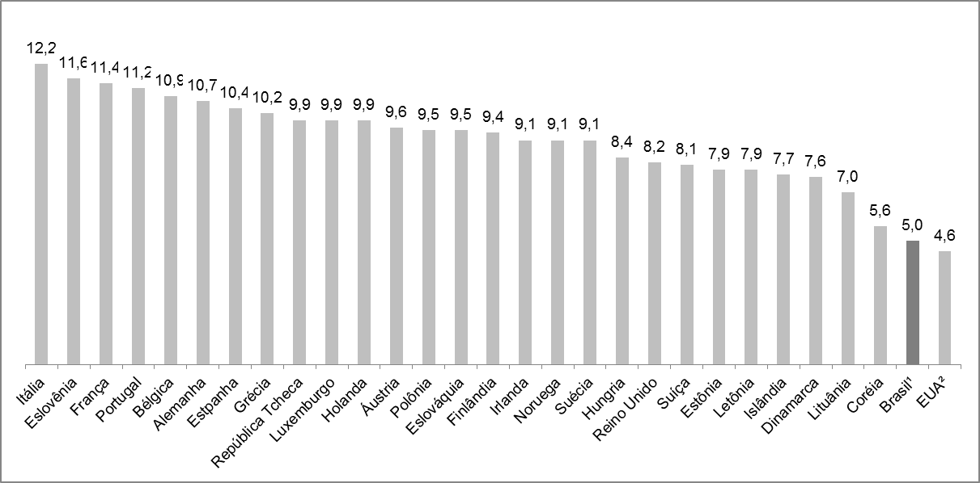
Tempo médio de emprego dos assalariados formais
Países selecionados, 2014 (em anos)
Fonte: OCDE Stats, Rais – MTb, Bureau of Labor Statistics
Nota: (1) Os dados do Brasil referem-se a todos os vínculos ativos (estatutários e celetistas) da Rais. (2) Os dados dos EUA é o tempo mediano, não médio.

Slide 31
Por setores de atividade econômica

Slide 32
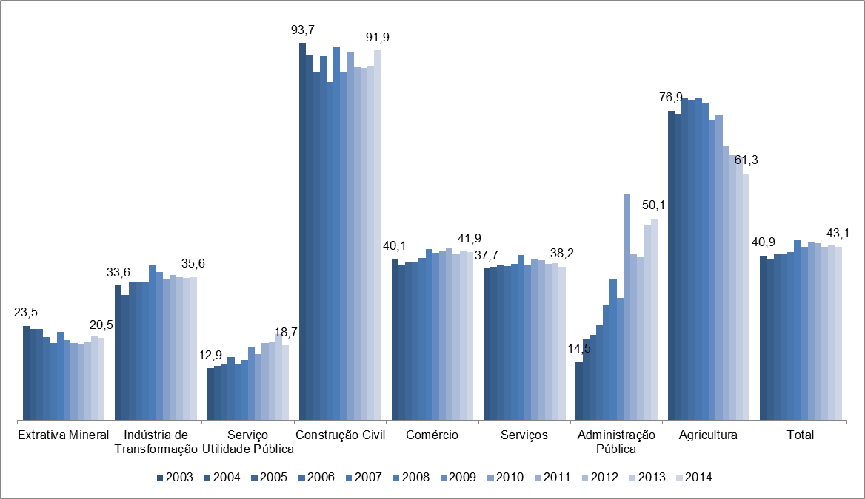
Taxa de rotatividade descontada¹ dos vínculos celetistas segundo setor de atividade econômica
Brasil, 2003 a 2014 (em %)
Fonte: Rais (MTb). Elaboração: DIEESE.
Nota: (1) Exclui os desligamentos por falecimento, aposentadoria, transferência e demissão a pedido do trabalhador.

Slide 33
Segundo atributos pessoais e escolaridade

Slide 34
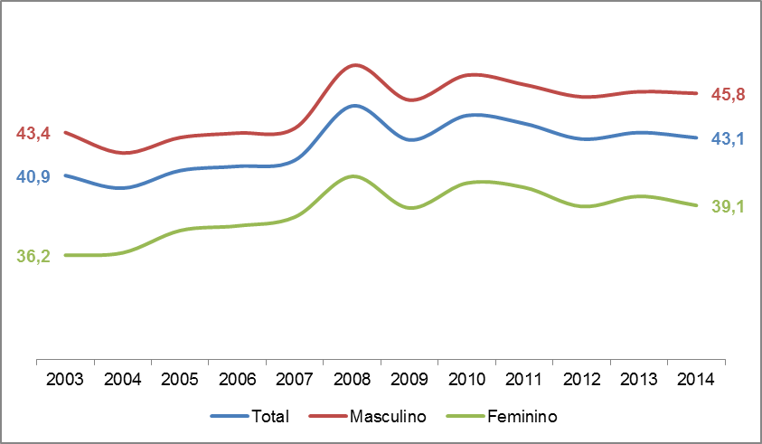
Taxa de rotatividade descontada¹ dos vínculos celetistas segundo sexo
Brasil, 2003 a 2014 (em %)
Fonte: Rais (MTb). Elaboração: DIEESE.
Nota: (1) Exclui os desligamentos por falecimento, aposentadoria, transferência e demissão a pedido do trabalhador.

Slide 35
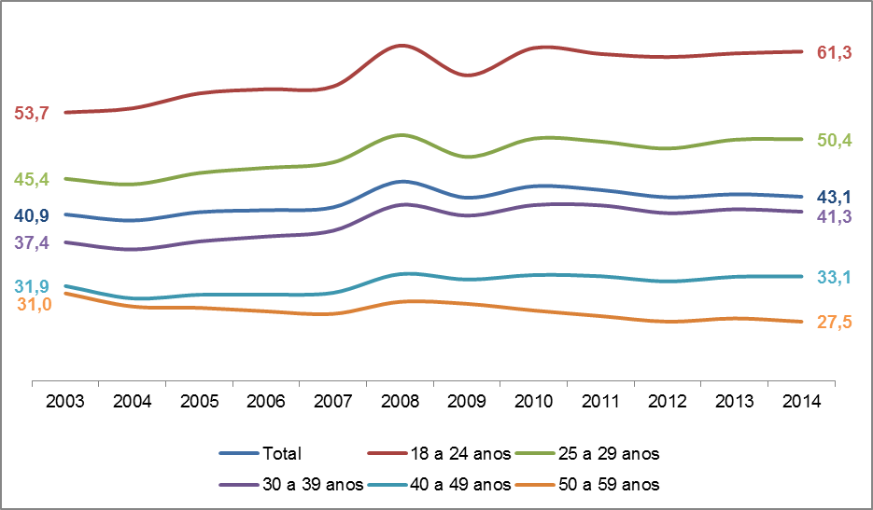
Taxa de rotatividade descontada¹ dos vínculos celetistas segundo faixa etária
Brasil, 2003 a 2014 (em %)
Fonte: Rais (MTb). Elaboração: DIEESE.
Nota: (1) Exclui os desligamentos por falecimento, aposentadoria, transferência e demissão a pedido do trabalhador.

Slide 36
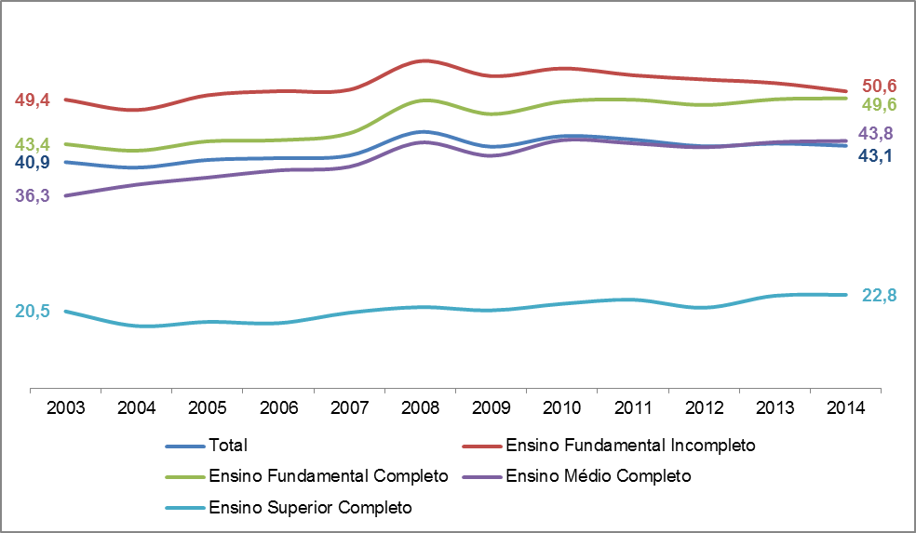
Taxa de rotatividade descontada¹ dos vinculos celetistas segundo escolaridade
Brasil, 2003 a 2014 (em %)
Fonte: Rais (MTb). Elaboração: DIEESE.
Nota: (1) Exclui os desligamentos por falecimento, aposentadoria, transferência e demissão a pedido do trabalhador.

Slide 37
Por famílias ocupacionais (2013)

Slide 38
Famílias ocupacionais com maior número de desligamentos celetistas
Brasil, 2014
Fonte: Rais (MTb). Elaboração: DIEESE.

Slide 39
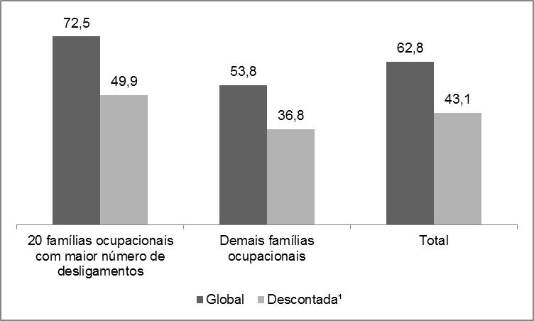
Taxas de rotatividade global e descontada¹ no segmento celetista do mercado de trabalho
Brasil, 2014 (em %)
Fonte: Rais (MTb). Elaboração: DIEESE.
Nota: (1) Exclui os desligamentos por falecimento, aposentadoria, transferência e demissão a pedido do trabalhador.

Slide 40
Remuneração por condição do vínculo

Slide 41
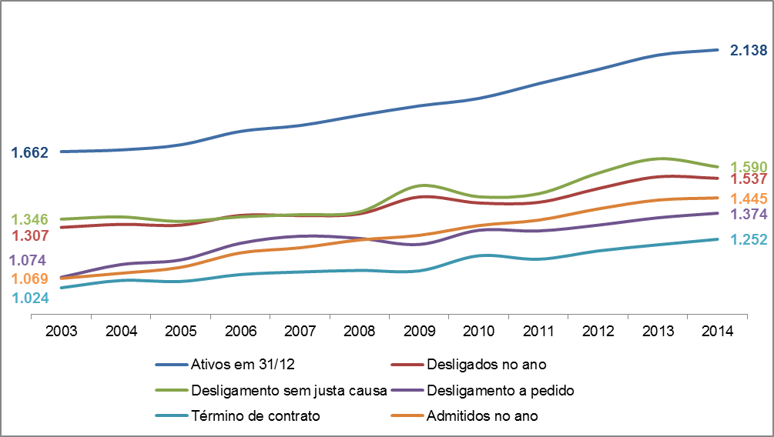
Evolução da remuneração média real dos vínculos celetistas, segundo condição do vínculo
Brasil, 2003 a 2014 (em R$ de 2014)
Fonte: Rais (MTb). Elaboração: DIEESE.
Notas: (1) Para os vínculos ativos em 31/12, refere-se à remuneração média real em dezembro, a preços do INPC/IBGE em dez/2013. Para os demais vínculos, refere-se à remuneração média do ano, a preços do INPC/IBGE médio de 2013. (2) Dados referentes às causas de desligamentos mais incidentes no mercado de trabalho celetista.

Slide 42
Por ESTABELECIMENTO

Slide 43
Distribuição dos estabelecimentos segundo tipo de movimentação no ano
Brasil - anos selecionados
Fonte: Rais (MTb). Elaboração: DIEESE.

Slide 44
Distribuição dos estabelecimentos e dos desligamentos, por faixas de desligamentos
Brasil, 2007 a 2014 (em %)
Fonte: Rais (MTb). Elaboração: DIEESE.

Slide 45
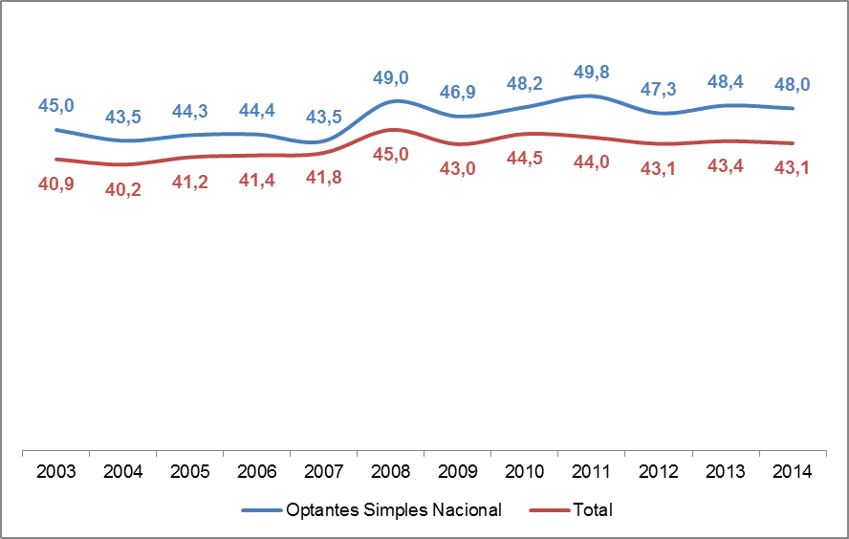
Taxa de rotatividade descontada¹ no segmento celetista do mercado de trabalho
Brasil, 2003 – 2014 (em %)
Fonte: Rais (MTb). Elaboração: DIEESE.
Nota: (1) Exclui os desligamentos por falecimento, aposentadoria, transferência e demissão a pedido do trabalhador.

Slide 46
MERCADO DE TRABALHO
E O
F G T S

Slide 47
Evolução da Arrecadação real Líquida do FGTS
Ano | Valor Nominal (R$) | Valor Real (R$ de 2015) | Variação Percentual Real da Arrecadação (%)
2013 | 18.752.139 | 22.083.462 | -
2014 | 18.424.020 | 20.390.507 | - 7,66
2015 | 14.405.177 | 14.405.177 | -29,35
2015/2013 |  |  | - 39,25
Fonte: Intranet Caixa – Canal do FGTS – Informativo Gerencial Elaboração: DIEESE Em valores reais de 2015 Deflator: IPCA/IBGE

Slide 49
SAQUE DO FGTS EM 2016 : R$ 81 bilhões
R$ 51 bilhões – demissão sem justa causa
R$ 11 bilhões – aposentadorias
R$ 19 bilhões – vários outros motivos
Postos de Trabalho fechados (CAGED)
Período: set/14 a set/16
- 2,8 milhões empregos
Remuneração Média de R$ 1.400,00
Perda de recolhimento do FGTS em um ano:
R$ 4 bilhões/ano

Slide 50
MERCADO DE TRABALHO – ARRECADAÇÃO POTENCIAL DO FGTS
TRABALHADORES ASSALARIADOS SEM CARTERIA
9,9 milhões de trabalhadores
Salário de R$ 1.400,00
Arrecadação potencial anual do FGTS: R$ 15 bilhões
EMPREGO DOMÉSTICO
6,3 milhões de trabalhadoras
Considerando 5 milhões sem carteira / 1 salário mínimo
Arrecadação potencial anual do FGTS: R$ 5 bilhões
CONTA PRÓPRIA
22,5 milhões de trabalhadores
Hipótese de que 1/3 vindo para emprego assalariado
Arrecadação potencial anual do FGTS: R$ 10 bilhões

